Slide 1
Access
Angus Tseng

Slide 2
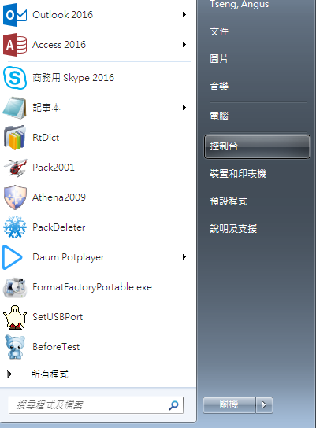
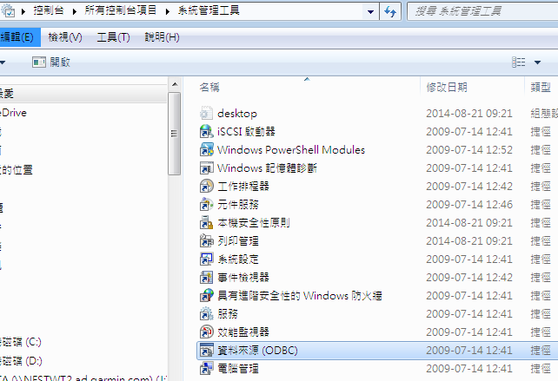
ODBC資料庫連結建立
開始->控制台->所有控制台項目->系統管理工具->資料來源 (ODBC)

Slide 3
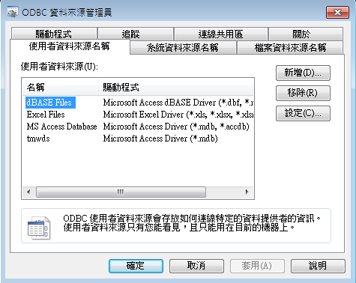
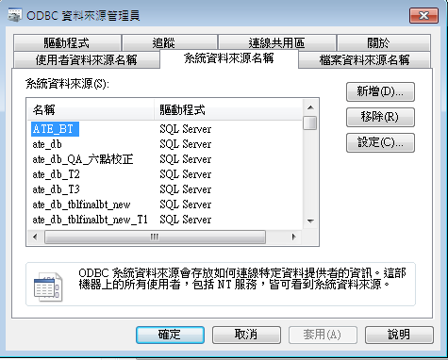
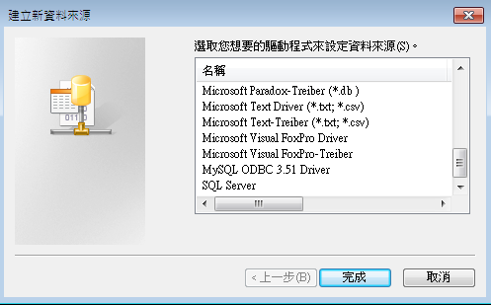
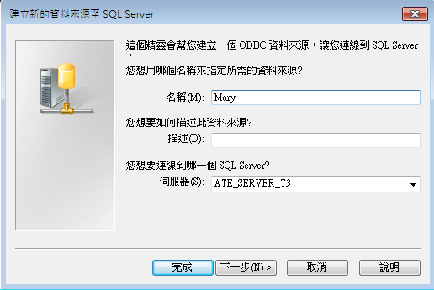
ODBC資料庫連結建立
選擇系統資料來源->新增資料庫連結->新增資料庫->選擇SQL Server->建立連結伺服器

Slide 4
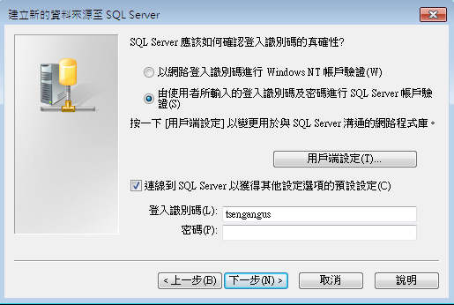
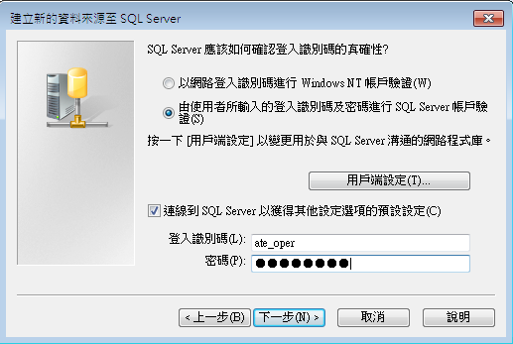
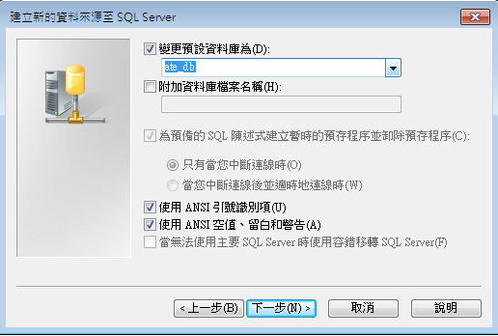
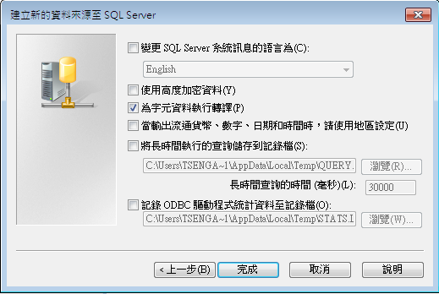
ODBC資料庫連結建立
選擇由登入碼及密碼進行SQL Server驗証 -> 建立登入碼(ate_oper)及密碼(ate.oper)
->選擇要連結的資料庫-> 完成

Slide 5
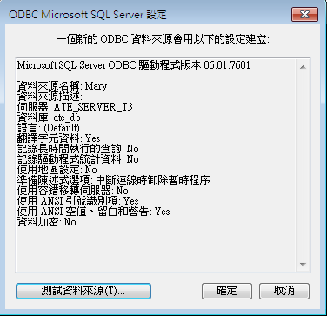
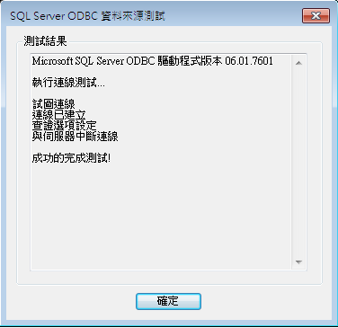
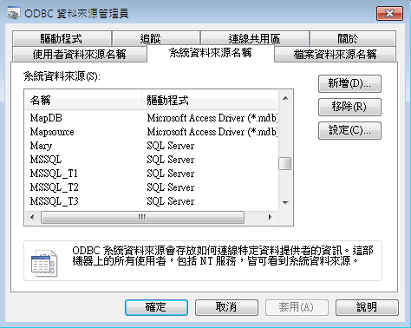
ODBC資料庫連結建立
->選擇要連結的資料庫-> 完成

Slide 6
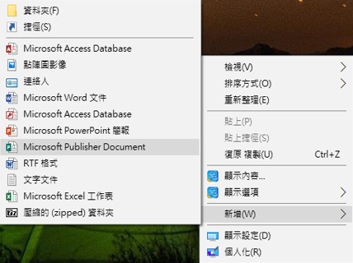
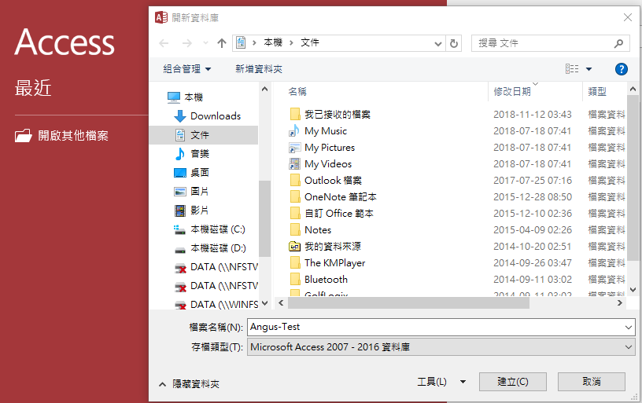
建立Access查詢
一. 建立Access檔案
滑鼠右按新增Access Database-> 命名檔名 -> 建立。

Slide 7
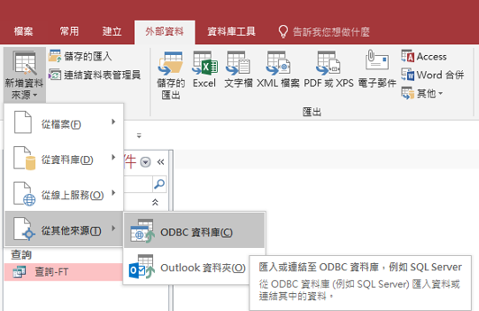
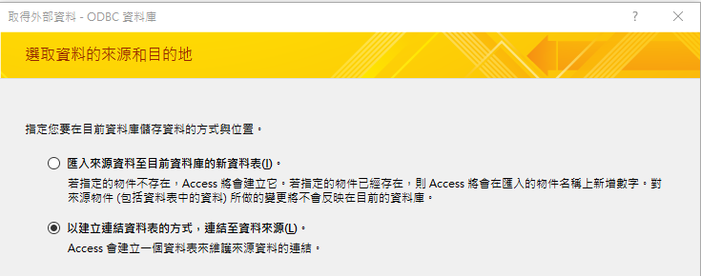
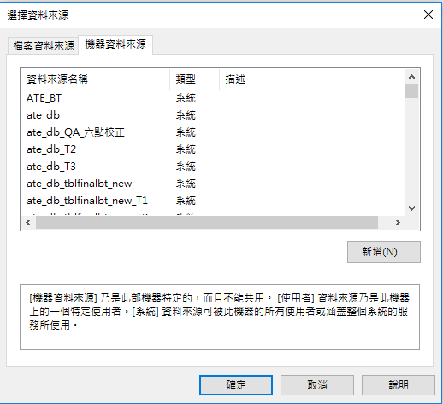
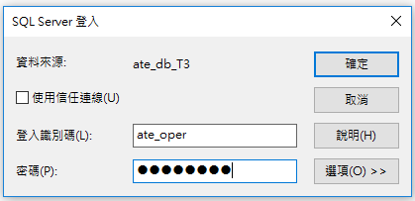
建立Access查詢
二. 連結資料表
開啟Access Database-> 新增資料來源 -> 從其它來源-> ODBC資料庫
-> 點選以建立連結資料表方式，連結至資料來源 ->選擇要連結的資料表-> 輸入ate.oper

Slide 8
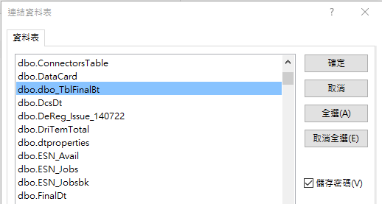
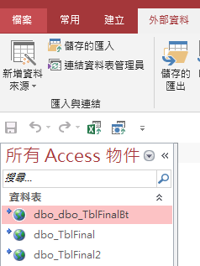
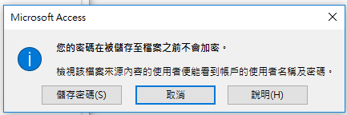
建立Access查詢
選擇要連結的資料表-> 勾選儲存密碼 -> 按確定 ->按儲存密碼-> 連結成功

Slide 9
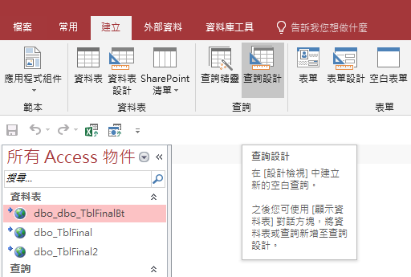
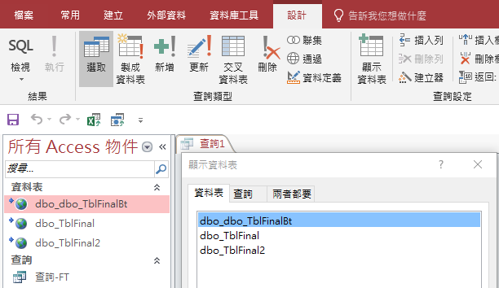

建立Access查詢
三. 資料表查詢
按建立->查詢設定->選擇要查詢的資料表-> 按新增

Slide 10
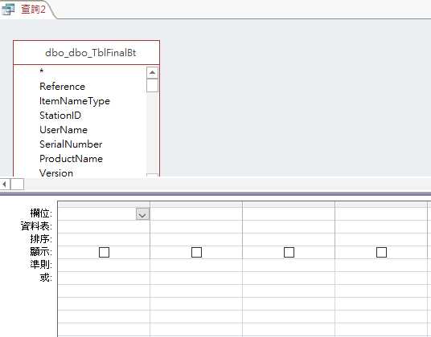
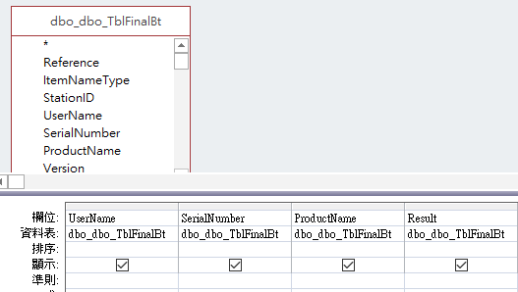
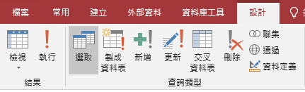
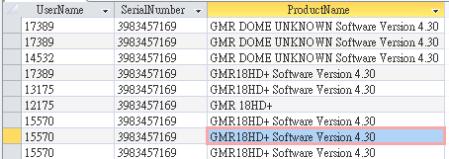
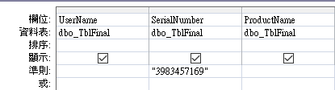
建立Access查詢
將想要查詢的欄位拖曳到下方-> 輸入關鍵字(例如:ESN欄位輸入ESN) -> 按執行 -> 查詢結果

Slide 11
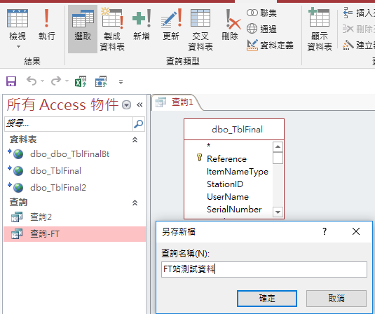
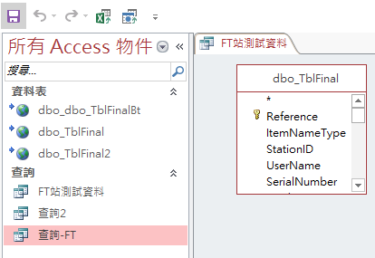
建立Access查詢
若經常性使用的資料表查詢 -> 可預先建立查詢 -> 按儲存 -> 命名查詢名稱

Slide 12
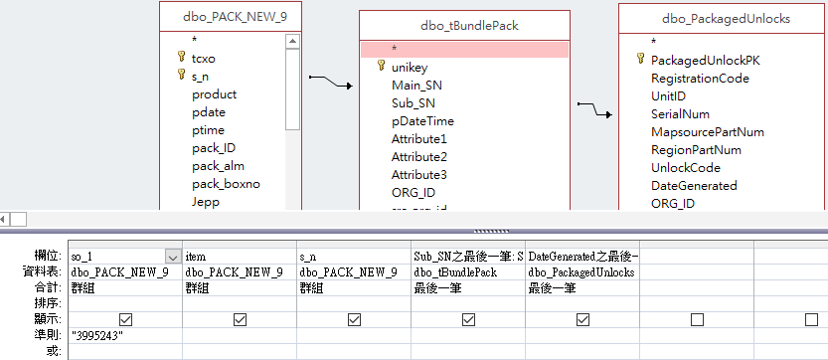
建立Access查詢
四. 資料表串連查詢
當所要查詢的資料分佈在各個資料表 -> 可透過串連的方式進行查詢
串連的方式欄位屬性必需要相同( 如:ESN欄位對ESN欄位 或SN欄位對SN欄位 )

Slide 13
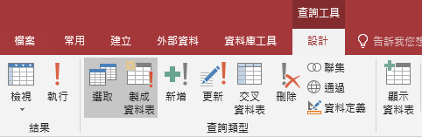
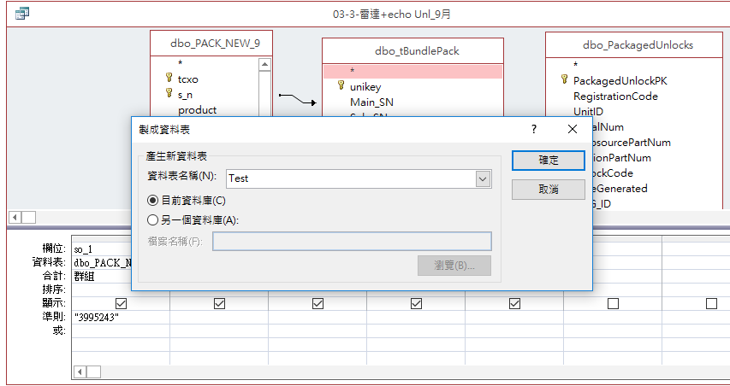
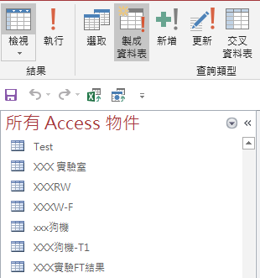
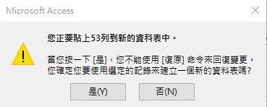
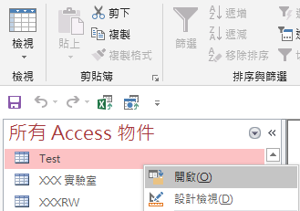
建立Access查詢
五. 製成資料表查詢
當資料表串連完成-> 由於撈出的資料量可能會過大造成伺服器負擔而當掉 , 這時可透過製成資料表方式存到Local端電腦 -> 命名並儲存資料表

Slide 14
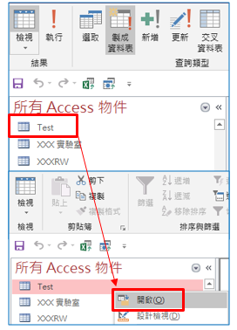
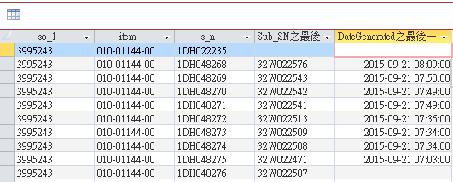
建立Access查詢
下次想再確認之前撈的資料就可直接開啟

Slide 15
附件-常用的資料表
Station | 資料表名稱 | Description | Server | 變更資料庫
Clean room | dbo_lcdtest | lcm輝度/重量測試記錄 | ATE_SERVER_T3 | ate_db
SMT | dbo_CpuTotal | ATE測試資料(最後一筆) | ATE_SERVER_T3 | ate_result
 | dbo_TblCpu | ATE測試資料(全部) | ATE_SERVER_T3 | ate_db_tblcpu
 | dbo_TblCpuBt | ATE_BT測試資料(全部) | ATE_SERVER_T3 | ate_db_tblcpu
 | dbo_ESN_Jobs | ESN To Jobs | bkATE_SERVER_T3 | ate_db
Assy | dbo_xx_BuildInConfirmHistory | 查AOEM Before tset bundle資料 | ATE_SERVER_T3 | ate_db
 | dbo_xx_OSP_upload | OSP 的資料 | ATE_SERVER_T3 | ate_result
 | dbo_tAssyFail | 尾測220測試資料 | ATE_SERVER_T3 | ate_db
 | dbo_CoolTotal | CT測試資料 | ATE_SERVER_T3 | ate_result
 | dbo_HotTotal | HT測試資料 | ATE_SERVER_T3 | ate_result
 | dbo_AddTotal | 查詢電池/PCB Bundle記錄 | ATE_SERVER_T3 | ate_result
 | dbo_tblBattery | 電池的測試資料 | ATE_SERVER_T3 | ate_db
 | dbo_FinalDt | Baro Test | ATE_SERVER_T3 | ate_db
 | dbo_tblBeforeAfter | BeforeAfter | ATE_SERVER_T3 | ate_db
 | dbo_TblFinal | CT/HT/FT全部測試測料 | ATE_SERVER_T3 | ate_db_tblfinal.new
 | dbo_FinalTotal | FT最後一筆測試資料 | ATE_SERVER_T3 | ate_result
 | dbo_TblFinalBt | BT測試記錄 | ATE_SERVER_T3 | ate_db_tblfinalbt_new
 | dbo_TblGSM | IMEI/SIM卡測試記錄 | ATE_SERVER_T3 | ate_db
 | dbo_TblPackExtendedNumber | 配件Bundle | ATE_SERVER_T3 | Pack_OneYear_db
 | dbo_TblFinal_QA | 查詢FT使用9999測試 | bkATE_SERVER_T3 | ate_db_QA
 | dbo_TblFinalBt_QA | ITM使用9999測試 | bkATE_SERVER_T3 | ate_db_QA
 | dbo_AOEMControl_Status | Vector Pedal雷雕將ESN上傳到此資料庫 | ATE_SERVER_T3 | ate_db
 | xx_TblOpticsCalibration | 光學產品CCM calibration file checksum | ATE_SERVER_T3 | ate_db

